Slide 1
স্বাগতম

Slide 2
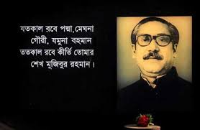
12 নং শিবপুর সরকারি প্রাথমিক বিদ্যালয়,পুঠিয়া, রাজশাহী ।

Slide 3
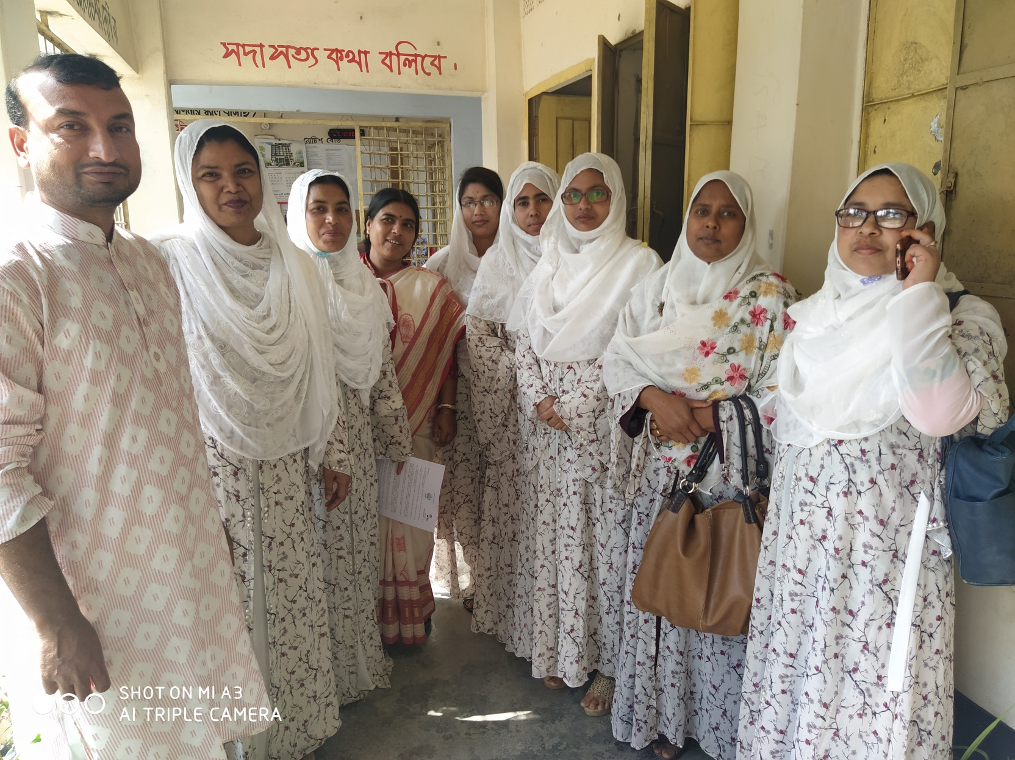
মুজিব শতবর্ষ উপলক্ষ্যে আমাদের প্রস্তুতি

Slide 4
মুজিব শতবর্ষে সকলকে শুভেচ্ছা
12 নং শিবপুর সরকারি প্রাথমিক বিদ্যালয়,পুঠিয়া, রাজশাহী ।

Slide 5
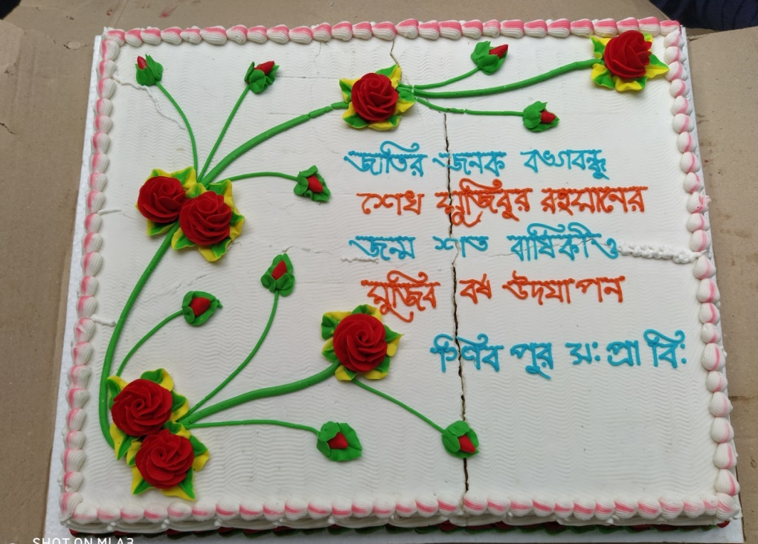
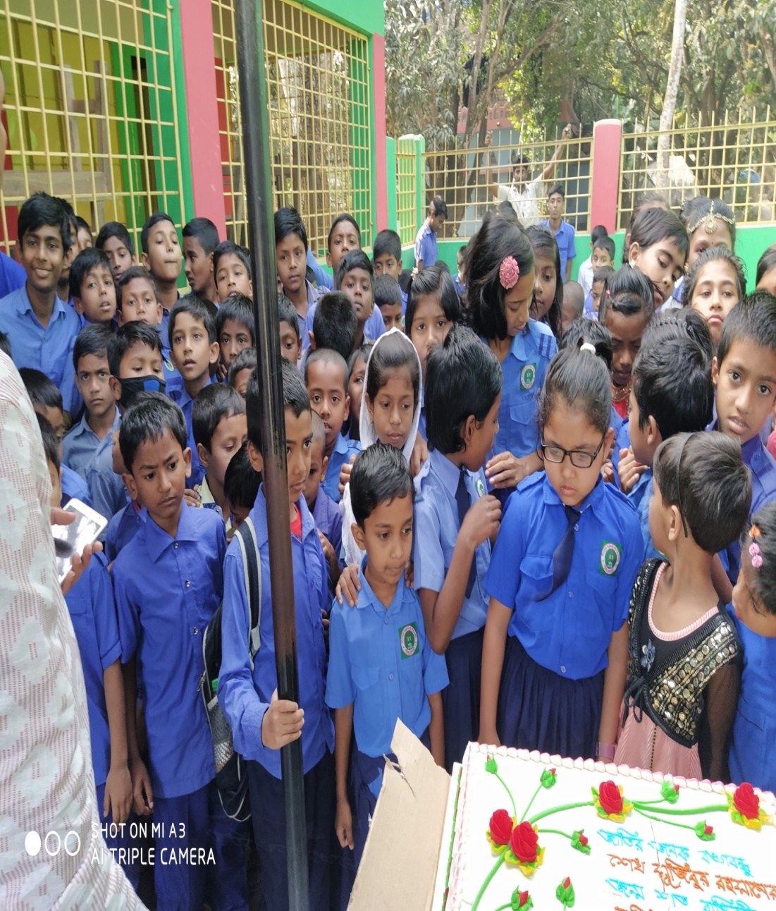
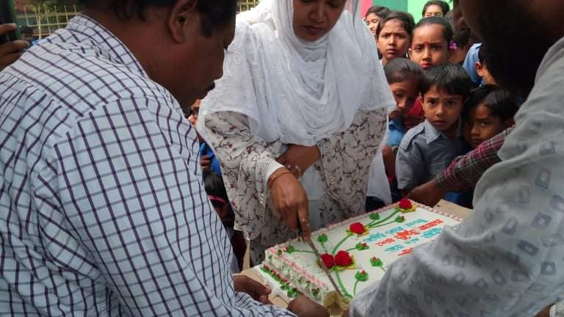
12 নং শিবপুর সরকারি প্রাথমিক বিদ্যালয়,পুঠিয়া, রাজশাহী ।

Slide 6
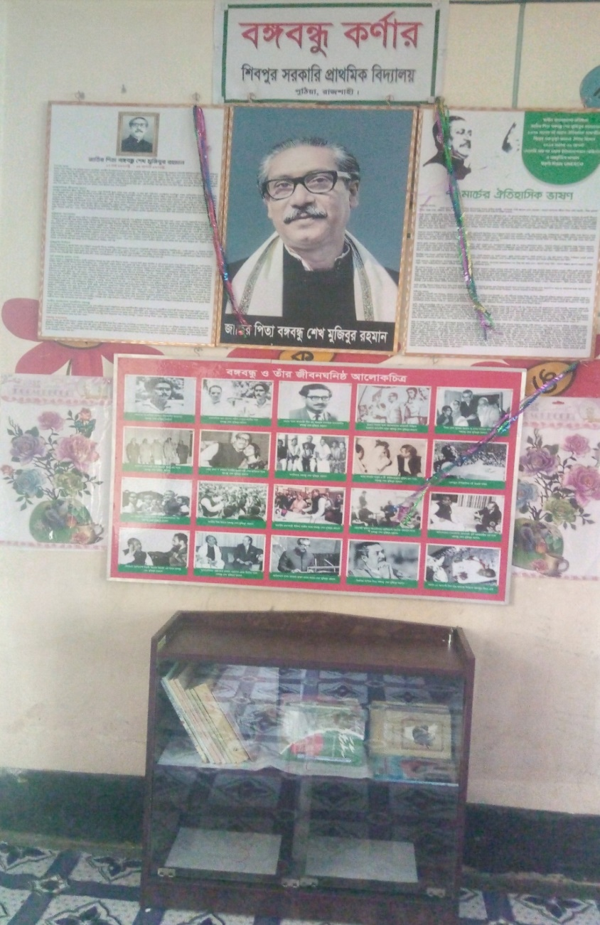
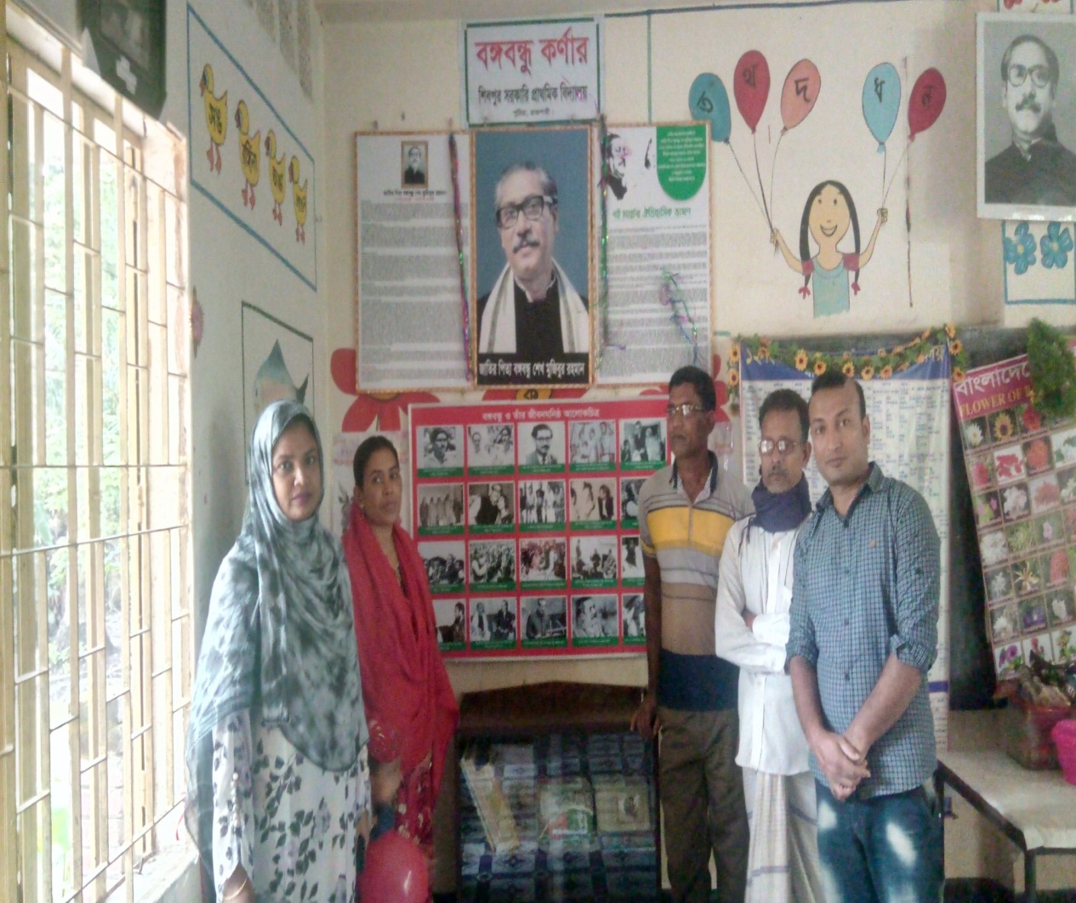
বঙ্গবন্ধু কর্ণার তৈরি
12 নং শিবপুর সরকারি প্রাথমিক বিদ্যালয়,পুঠিয়া, রাজশাহী ।

Slide 7
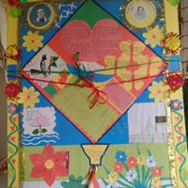
দেয়ালিকা তৈরি
12 নং শিবপুর সরকারি প্রাথমিক বিদ্যালয়,পুঠিয়া, রাজশাহী ।

Slide 8
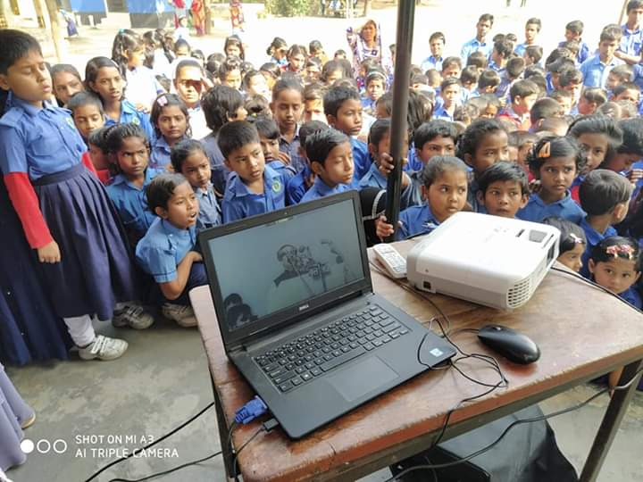
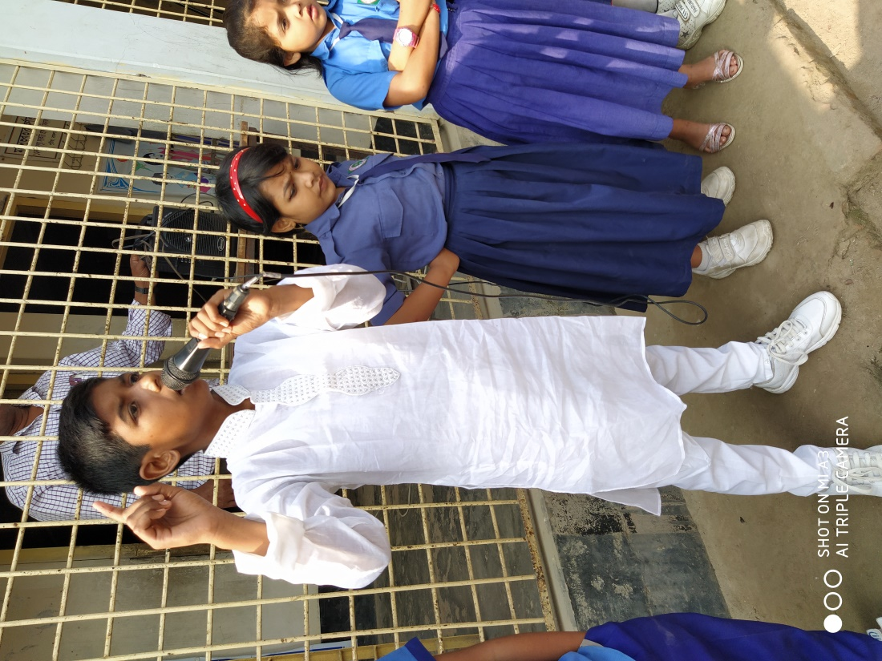
শেষ মুহূর্তের প্র্যাকটিস
12 নং শিবপুর সরকারি প্রাথমিক বিদ্যালয়,পুঠিয়া, রাজশাহী ।

Slide 9
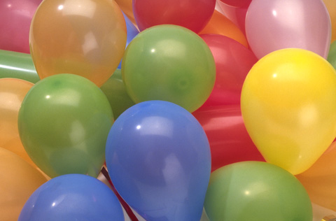
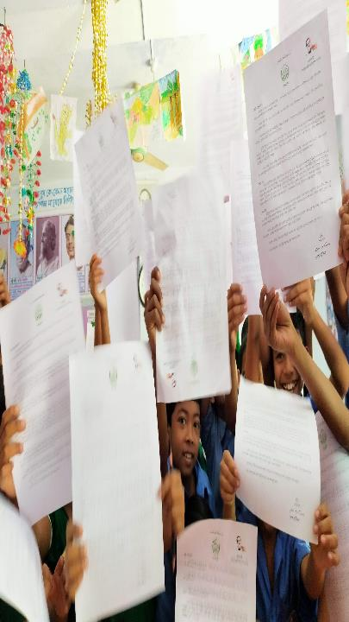
মাননীয় প্রধানমন্ত্রীর চিঠি শিক্ষার্থীদের হাতে পৌছানো ও পাঠ করে শোনানো
12 নং শিবপুর সরকারি প্রাথমিক বিদ্যালয়,পুঠিয়া, রাজশাহী ।

Slide 10
ধন্যবাদ সকলকে
12 নং শিবপুর সরকারি প্রাথমিক বিদ্যালয়,পুঠিয়া, রাজশাহী ।

